Slide 1
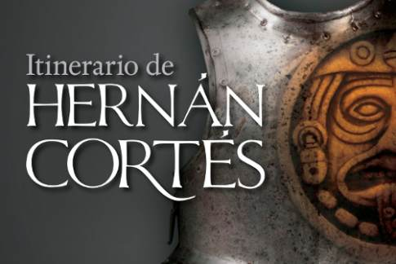
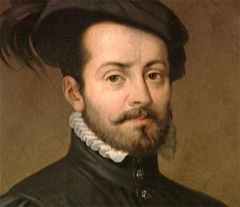
Avance manual
A.G.Montero -2015

Slide 2
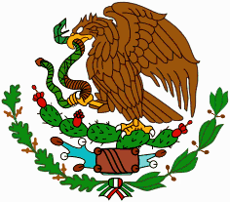
“Itinerario de Hernán Cortés”
Centro de Exposiciones Arte Canal
3 de Marzo de 2015
Escudo nacional de Mexico

Slide 3
Contenido de la Muestra
“El itinerario de Hernán Cortés” no solo muestra la ruta que Corté recorrió desde Cuba hasta el actual estado de México sino que está estructurada en siete áreas que recogen los siguientes aspectos:
1.- El hombre como animal colonizador. (Ruta del homo sapiens desde el corazón de
África hasta América, a través de Asia y del estrecho de Bering.)
2.- La forja del conquistador (entre ellos Hernán Cortés).
3.- El esplendor del imperio azteca (que desapareció por la presencia de los conquistadores españoles).
4.- La ruta de Hernán Cortes en Mesoamérica.
5.- El episodio de Tecoaque (o Teocache). Masacre de una expedición.
6.- Tenocntitlán y sus templos. El mestizaje.
7.- El virreinato de Nueva España de la Mar Oceana. (1535 - 1821).
La exposición incluye unas 40 obras, entre las que destacan las piezas aztecas. Todas ellas proceden del Instituto Nacional de Antropología e Historia de México y de otros 46 centros como la Real Academia de la Historia de España, el Museo del Prado, el de San Fernando, Patrimonio Nacional o la Catedral de Sevilla.

Slide 4
1
El hombre como animal colonizador
Desde que surgió el Homo Sapiens (en el centro del Continente africano), este homínido a cuya especie pertenecemos, no ha dejado de buscar nuevos territorios para mejorar su nivel de vida. Hoy día con la “Economía globalizada” se siguen produciendo estas migraciones entre unas naciones y otras, incluso entre diferentes continentes.
El descubrimiento del continente americano (lo que creían eran las Indias Occidentales), es el resultado de este afán de encontrar nuevos territorios en los que asentarse.

Slide 5
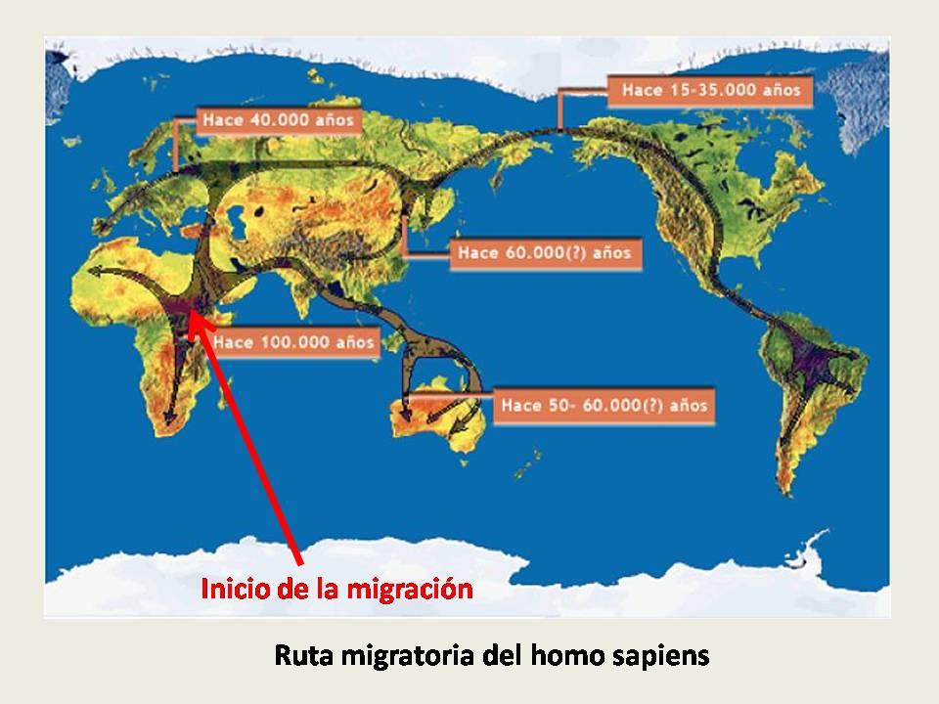

Slide 6
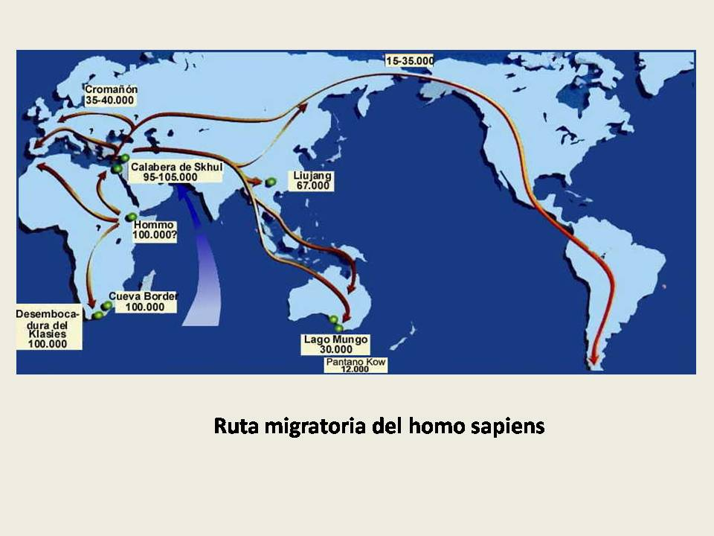

Slide 7
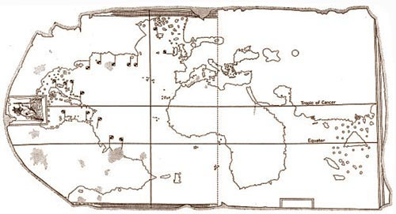
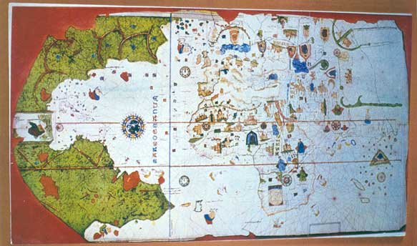
Mapa de Juan de la Cosa
Se encuentra a salvo en el Museo Naval-España.
La Ilustración Española y Americana, edición del 15 de julio de 1917.
El nuevo Continente americano
Situación de España

Slide 8
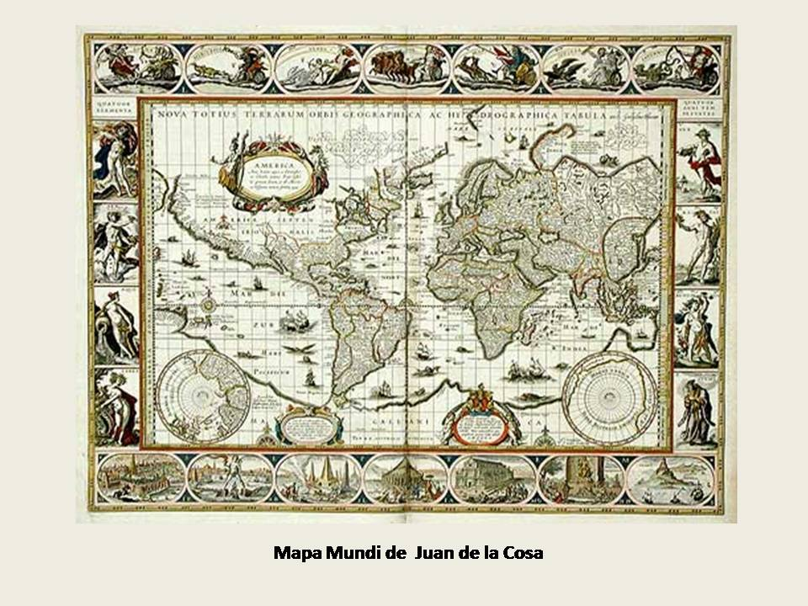

Slide 9
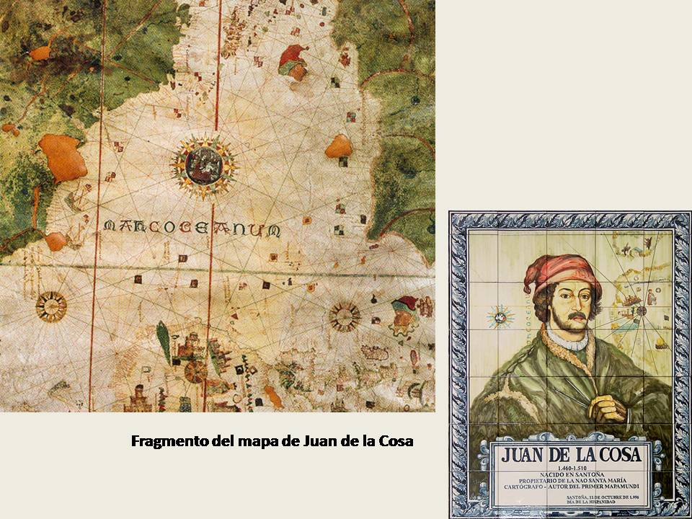

Slide 10
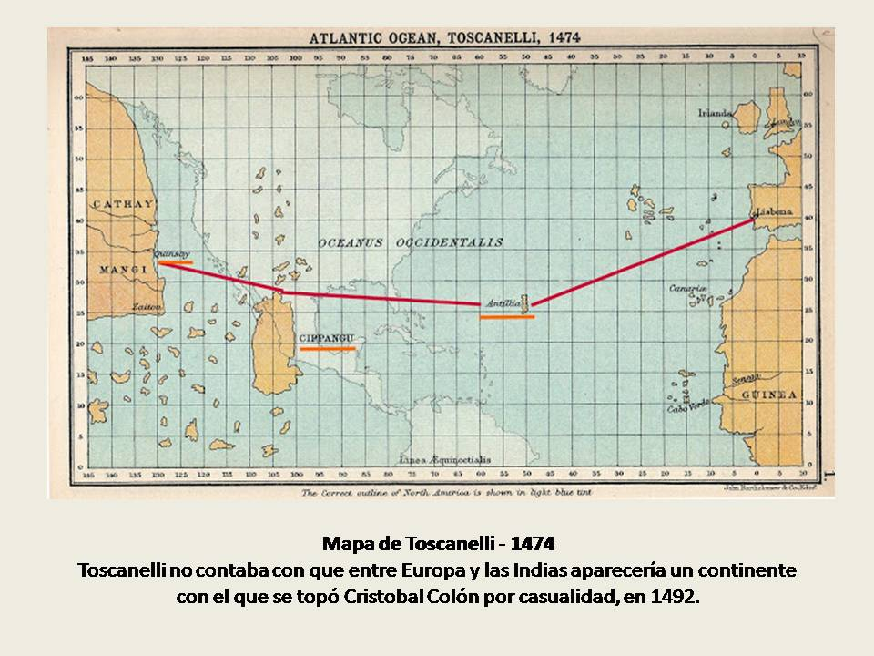

Slide 11
2
Hernán Cortés
Forja del conquistador
Hernán Cortés Monroy Pizarro Altamirano (Medellín 1485 - Castilleja de la Cuesta (Sevilla) 1547).
Fue un personaje controvertido, que lideró la expedición que causó el final del Imperio mexica y puso bajo gobierno de la Corona de Castilla el territorio del actual estado de México a principios del siglo XVI. Por sus éxitos, Cortés fue nombrado primer marqués del Valle de Oaxaca, gobernador y capitán general de la Nueva España. Por vía materna era primo segundo de Francisco Pizarro (conquistador de Perú, dentro del imperio Inca). Como otros hidalgos, su padre lo envió a los catorce años a estudiar leyes en Salamanca.
Hernán Cortés se casó dos veces y tuvo once hijos documentados en seis relaciones diferentes. Su primera esposa, doña Catalina Juárez Marcaida, murió tras cinco años de matrimonio estéril el 1 de noviembre de 1522, bajo misteriosas circunstancias. Previamente y durante este enlace, Cortés tuvo cinco hijos extramatrimoniales. En 1511 participó en la expedición de conquista de Cuba dirigida por el gobernador Diego de Velázquez, de quien recibió tierras y esclavos en la isla. Llegó a ser nombrado alcalde de Santiago de Cuba, aunque fue después encarcelado por el gobernador, acusado de conspirar en su contra. Liberado, se casó con la cuñada del propio Diego Velázquez, de nombre Catalina Juárez Marcaida.

Slide 12
La expedición a México
Hernán Cortés tenía 34 años cuando, al frente de 400 soldados de fortuna, llegó en 1519 a Tenochtitlán, la alucinante capital de pirámides y canales del imperio azteca. Ese encuentro cambió la historia del mundo y convirtió al extremeño en el arquetipo del conquistador.
La financiación de la expedición era compartida entre Diego Velázquez (3 navíos) y Cortés (7 navíos), es decir se trataba de una expedición privada, organizada por dos socios y bajo la inspección de oficiales reales, pues deberían de acompañar al grupo un tesorero y un «veedor». Digo Velázquez había conseguido el título de lugarteniente (sin poder romper el vínculo con el almirante Diego Colón y Moniz Perestrello), Cortés era el Capitán General, delegado de Velázquez. Este hecho hacía que Cortés pudiese perder su autoridad subdelegada en cualquier momento, ya fuera por orden de la Corona, el almirante Diego Colón o Velázquez; ante este temor, Cortés planeó crearse otra jurisdicción que le desvinculase del gobernador de la isla y socio en la expedición.
Cortés zarpó de la ciudad de Santiago de Cuba el 18 de noviembre de 1518 para organizarse y abastecerse en el extremo occidental de la Isla Fernandina. Diego Velázquez sospechaba de los planes de Cortés e intentó cancelar la expedición, pero, anticipándose, la excursión partió de las costas cubanas el 10 de febrero de 1519. Nueve barcos zarparon por la banda sur y 2 por la banda norte de las inmediaciones de La Isla de la Habana (denominación antigua) y del puerto de la Trinidad. La cartografía de la zona todavía no era completamente conocida, en la lectura de las cartas puede observarse como Cortés creía que los territorios de la península de Yucatán eran una isla.

Slide 13
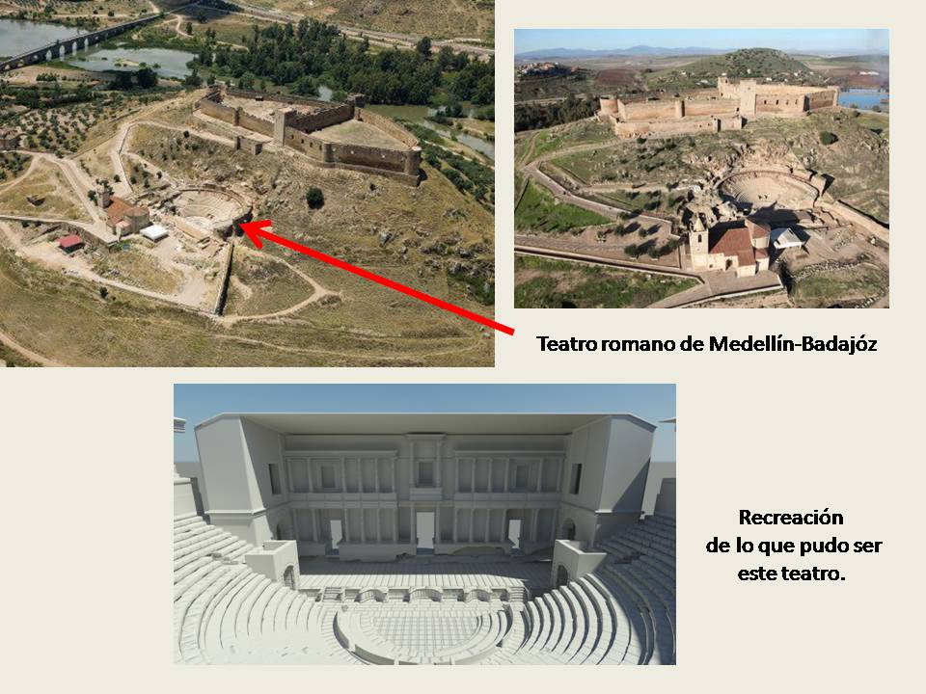

Slide 14
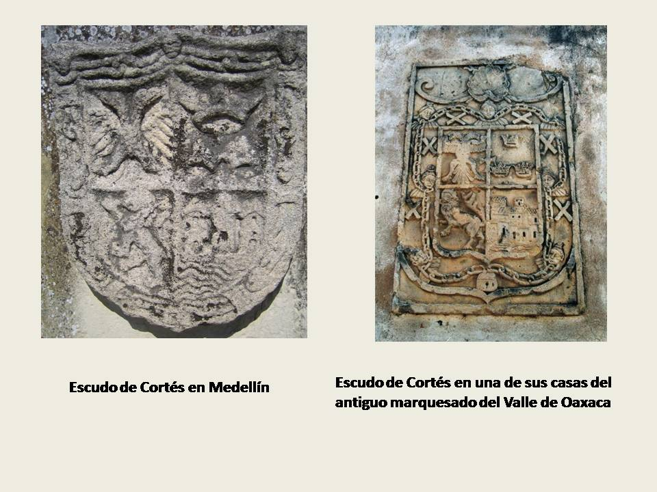

Slide 15
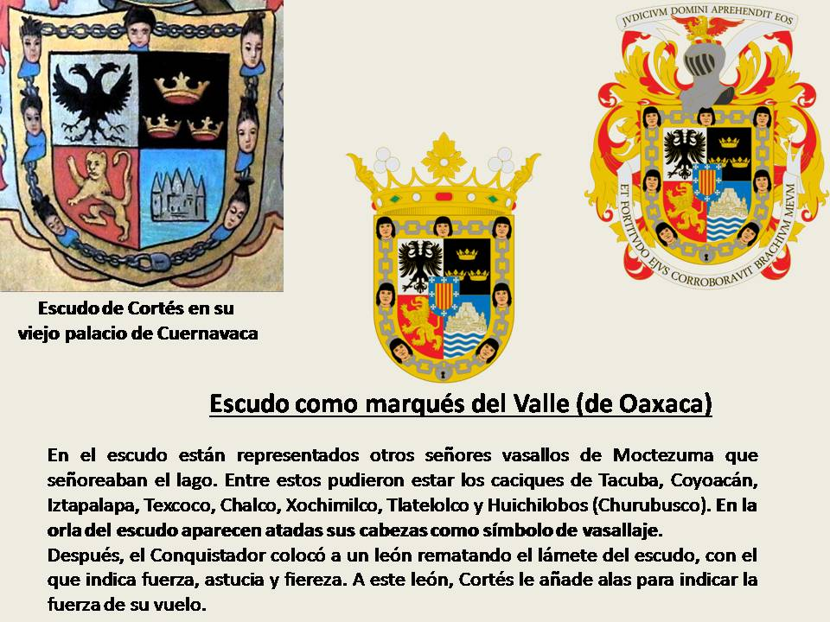

Slide 16
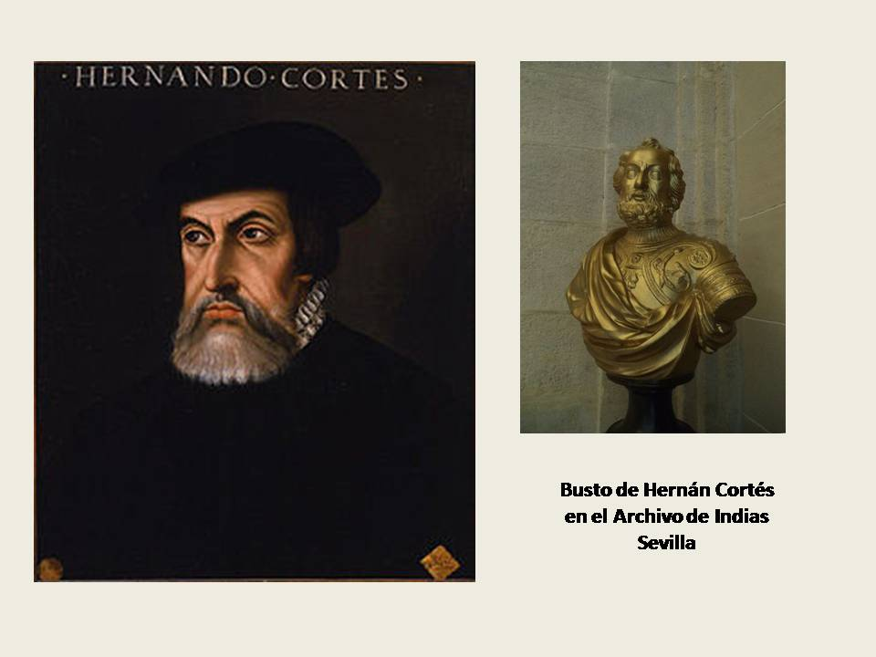

Slide 17
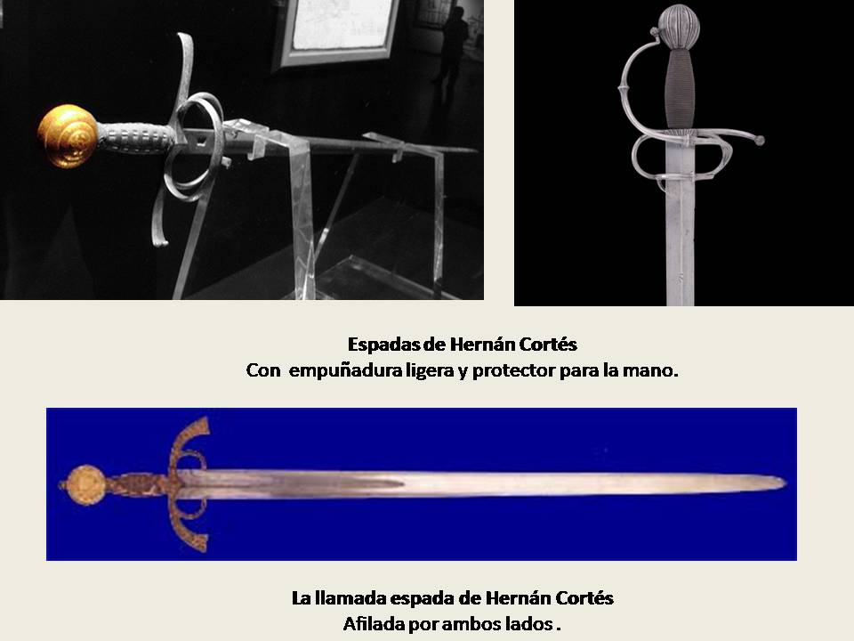

Slide 18
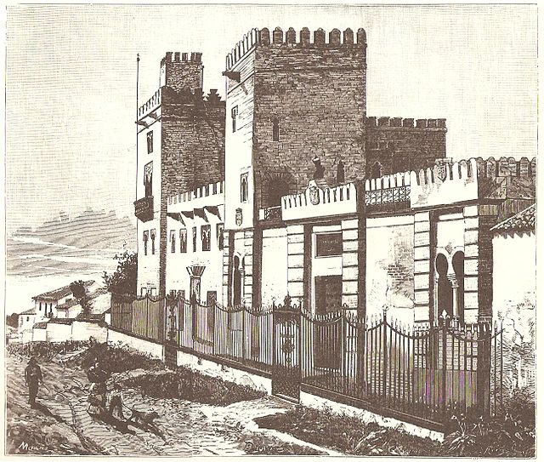
Casa-palacio donde falleció Hernán Cortés, que fue construida como si fuera una fortaleza.
Se encuentra en el municipio sevillano de Castilleja de la Cuesta.
La casa pasó en 1855 a manos de los Duques de Montpensier (consuegros de Isabel II), que realizaron algunas reformas en el interior.
En 1899 la ocuparon monjas irlandesas, que crearán en ella un colegio

Slide 19
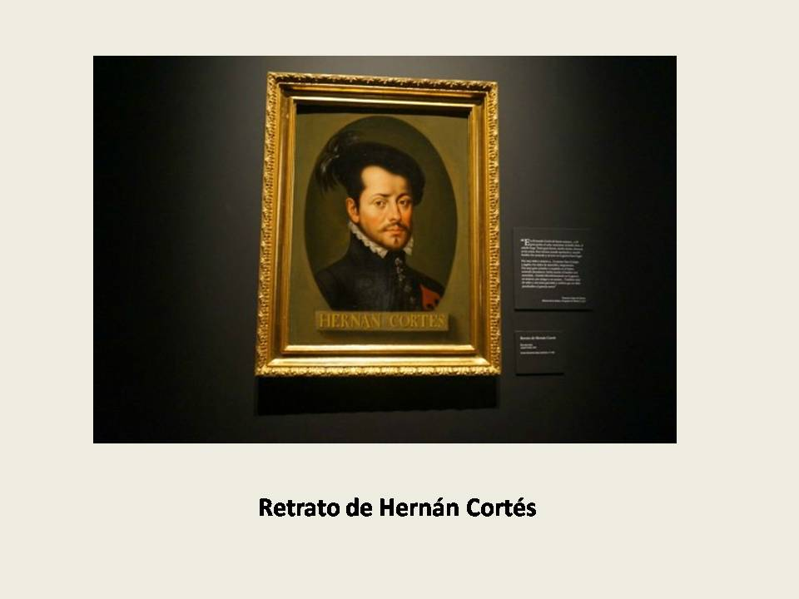

Slide 20
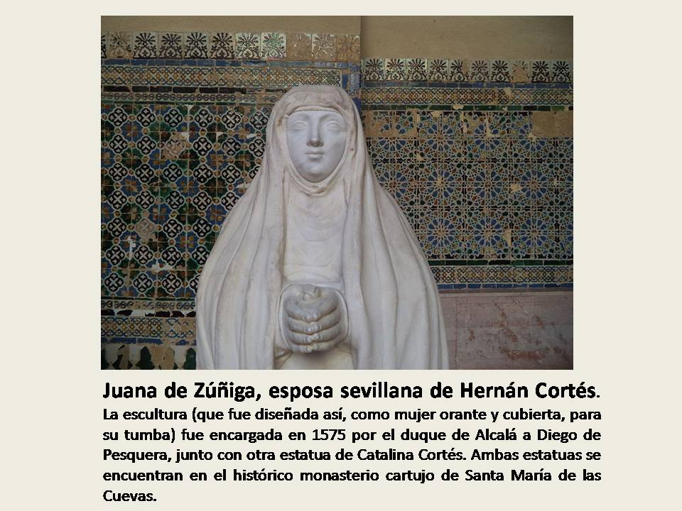

Slide 21
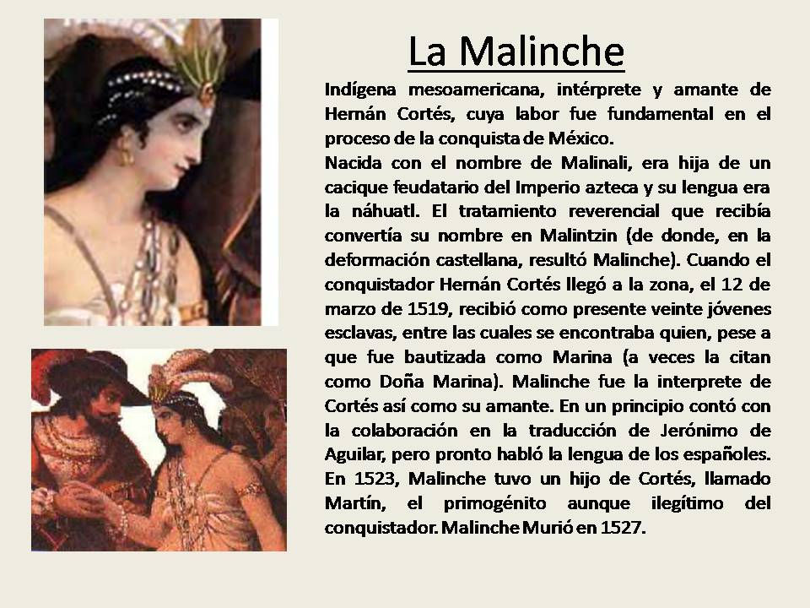

Slide 22
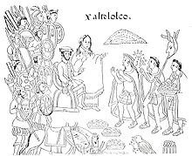
Hernán Cortés acompañado de la interprete y luego “amante”
conocida como “La Malinche”.

Slide 23
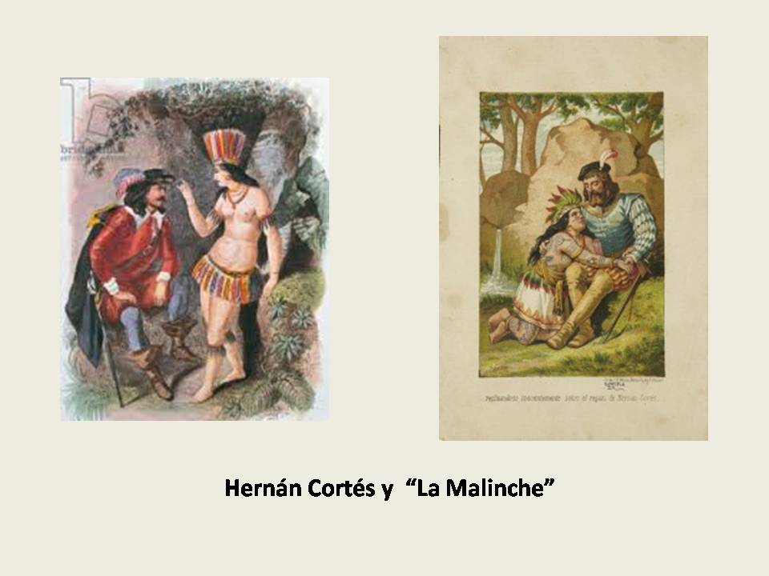

Slide 24
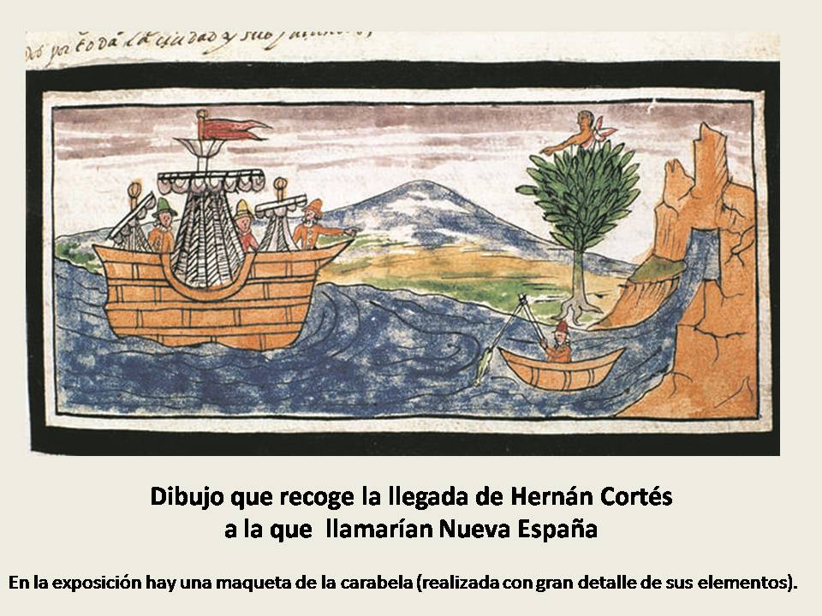

Slide 25
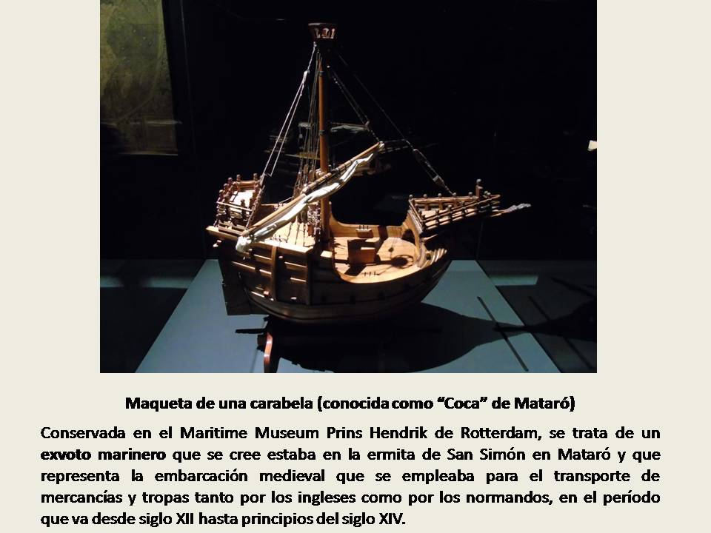

Slide 26
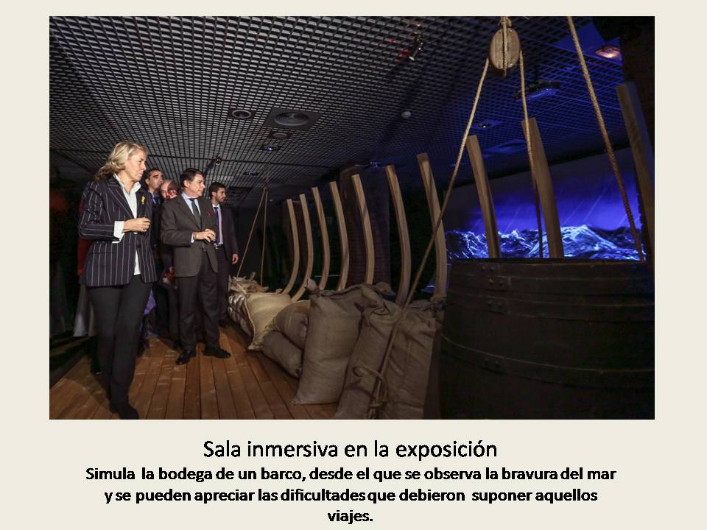

Slide 27
3
El esplendor
del imperio azteca
Según las leyendas aztecas, su dios Huitzilopochtli (“colibrí hechizado”), les había prometido que encontrarían un lago con un islote, en el cual habría una roca y sobre la roca un “nopal” y, sobre el nopal un águila con alas extendidas y reconociendo al sol.

Slide 28
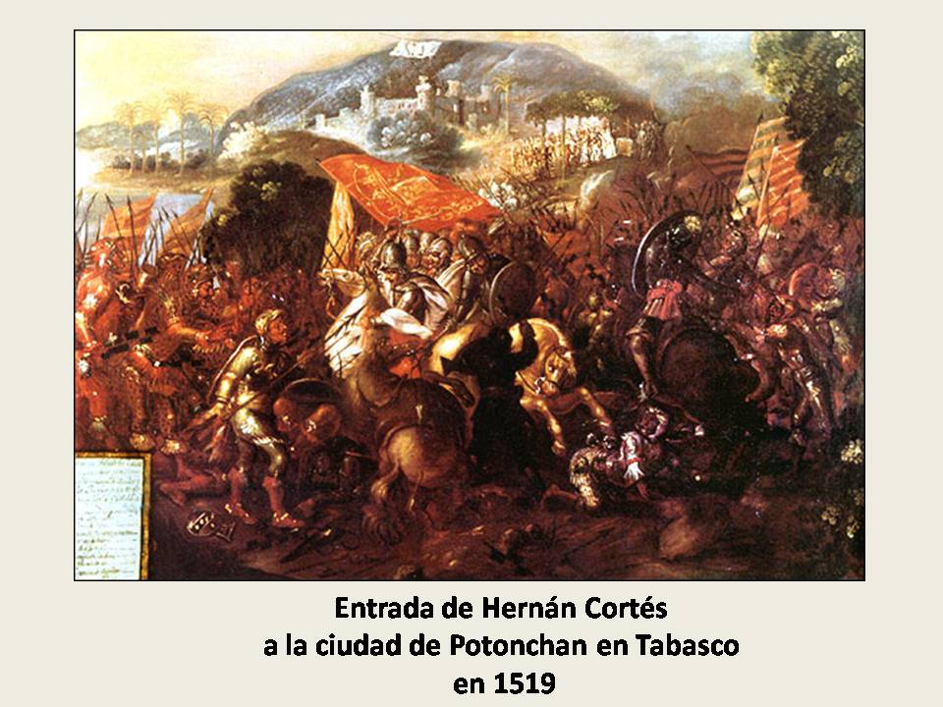

Slide 29
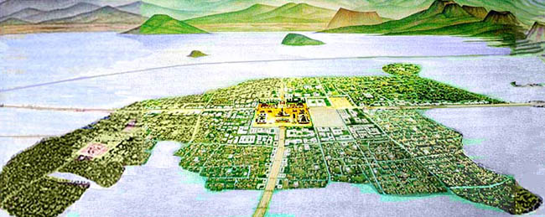
Ciudad de Tenoctitlan. En época de Hernán Cortés
Construida en el interior del lago Tezcoco.
Cuando los aztecas se asentaron en la isla de Tenoch, en el lago Tezcoco, y fundaron su capital Tenochtitlán en 1325, decidieron construir una gran pirámide en honor a Huitzilopochtli, su dios del sol y de la guerra. Al principio, no les fue posible construir una pirámide digna de este gran dios. Les faltaban las piedras necesarias, de modo que edificaron un templo de madera y paja. Sin embargo, cuando por fin tuvieron acceso a la piedra, empezaron la construcción del Templo Mayor. Para honrar Huitzilopochtli, en este importante monumento se encuentran constantes referencias a Coatepec, el lugar donde nació según la leyenda azteca. En el año 1487, durante el reinado del huey tatloani Ahuizotl, se terminó e inauguró el templo con una fiesta sin precedentes en el imperio.

Slide 30
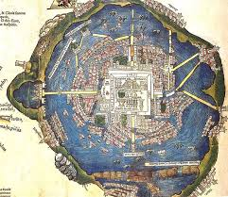
Ciudad de Tenoctitlan. Época de Hernán Cortés
Construida en el interior del lago Tezcoco. La isla se encontraba en lo que hoy es el centro de la ciudad. Cortés escribía Temixtitán

Slide 31
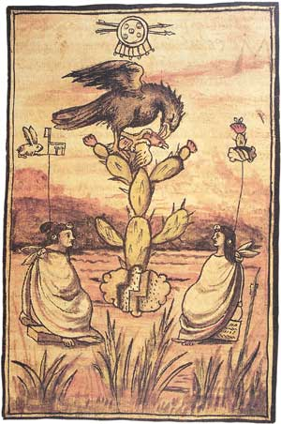
Origen de Tenochtitlan
“Cuando los mexicas llegaron en medio del lago de Texcoco vieron el águila parada sobre el nopal devorando una serpiente y en este lugar fundaron su ciudad de Tenochti-tlan”
En la imagen se observa la escena de la fundación, vemos al águila parada sobre el nopal pero sin nada en el pico, como ocurre, por ejemplo, en el Códice Mendoza (lám. 1). Imagen similar la tenemos en una escultura mexica conocida como Teocalli de la Guerra Sagrada, en la que se ve un templo con su escalinata y varios glifos, pero en la parte posterior tenemos al águila sobre el nopal que brota de un personaje acostado en un medio lacustre, que bien pudiera ser la figura de Cópil o la de Tlaltecuhtli (la Tierra).
Del pico del ave surgirá el atltlachinolli o símbolo de la guerra.

Slide 32
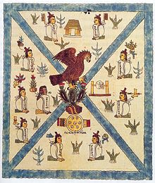
La primera página del Códice Mendocino, con una representación alegórica de Tenochtitlan

Slide 33
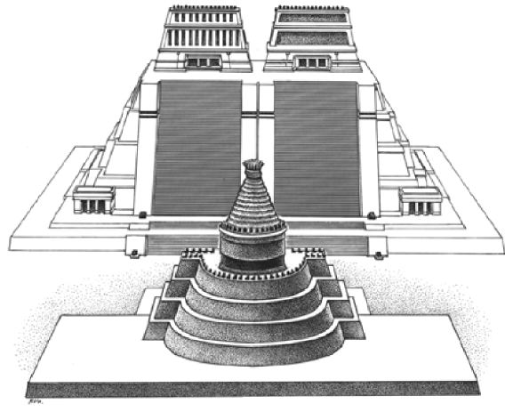
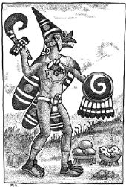
El Templo redondo de Ehécatl-Quetzalcóatl, frente al Templo Mayor de México-Tenochtitlán.
Dios Ehécatl Quetzalcóatl
(como dios del viento), según la
Historia de las Indias de Nueva
España e islas de tierra firme,
de Diego Durán.

Slide 34
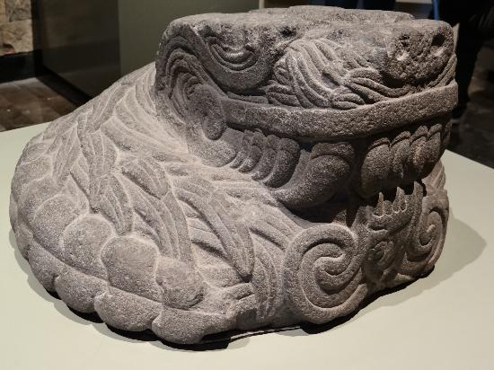
Quetzalcóatl En náhuatl: quetzalcōātl, ‘serpiente hermosa’- quetzalli, es hermoso y
Cōātl es serpiente.
Representa la dualidad de la condición humana: la "serpiente" es cuerpo físico con sus limitaciones, y las "plumas" son los principios espirituales.
Quetzalcóatl es también el nombre náhuatl de los mesías mesoamericanos y el título de los sacerdotes supremos de la religión tolteca.
Se manifestó en diversos profetas históricos, el último de los cuales fue Acatl Topiltzin, rey de Tula que vivió entre los años 895 y 947 de la era cristiana.
Quetzalcóatl
Serpiente emplumada

Slide 35
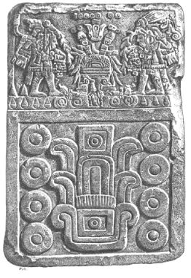
Piedra de origen azteca, que testimonia en
la parte superior la transmisión del poder
entre el rey muerto Tizoc (izquierda) y el
nuevo tlatoani, Ahuitzotl (derecha).
Ambos están vestidos como sacerdotes y se sacan
sangre de las orejas.

Slide 36
4
Ruta de
Hernán Cortés

Slide 37
Ruta de Hernán Cortés
El punto de partida es Medellín, un pueblo de Badajoz, donde nació el conquistador de México. Junto a un paisaje de la dehesa extremeña, se ve un ajuar de una tumba tartésica de la necrópolis local.
Esa asociación remite a una de las ideas que revolotea por la exposición: “El hombre es un ser colonizador, la historia humana es la historia de las colonizaciones”.
La muestra se sirve de la peripecia vital de Cortés para explicar su época. Una sala acoge un facsímil del mapa de Américo Vespucio, con una nación China alargada y una incipiente Sudamérica. Así se intuían los bordes del mundo.
Era el momento de las grandes expediciones, del astrolabio y la carabela (hay dos muestras en la exposición) y también del riesgo.
En una vitrina, debajo de un libro de legajos, se lee: “Carta de deuda de Hernán Cortés a Luis Fernández de Alfaro, maestre de la nao San Juan Bautista, de 11 pesos de oro por el pasaje…”. O sea, su billete de ida para una travesía incierta y peligrosa.
En un video se puede hacer un viaje imaginario dentro de la bodega de una carabela. El sonido de una tempestad o la calma de un cielo de estrellas que orientan la ruta se recrean en una gigantesca pantalla. En el suelo, el armazón de una nave, sacos, cuerdas. Cruje la madera del barco, la mecánica del avance sobre el océano. Más adelante, un audiovisual reconstruye Tenochtitlán y la fascinación que causó en aquellos españoles. En este tramo del recorrido, se pueden ver las armas aztecas —una honda, flechas, lanzas— y la recreación —con un acabado como de peluche— de un guerrero jaguar.

Slide 38
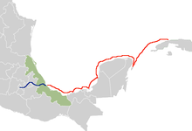
Itinerario de la expedición de Hernán Cortés
Hernán Cortés partió precipitadamente del puerto de Santiago de Cuba, antes de que le pudiera cesar en su cargo, Diego Velázquez. Como la expedición iba escasa de bastimentos, tuvo que aprovisionarse de estos en el puerto de Trinidad y otros lugares.
Consistía aquella armada en 11 naves, con 518 infantes, 16 jinetes, 13 arcabuceros, 32 ballesteros, 110 marineros y unos 200 indios y negros como auxiliares de tropa. Llevaban 32 caballos, 10 cañones de bronce y 4 falconetes.

Slide 39
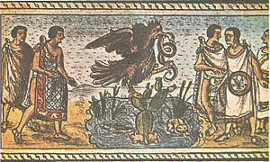
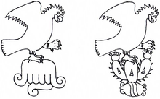
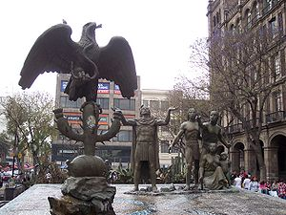
Cuauhmixtitlan 1274
Y Tenochtitlan 1376
Escena que describe la elección del lugar donde fundar Tenoctitlán.
El colibrí hechicero se posa sobre el nopal.
En el pico lleva la serpiente.
Escultura conmemorativa
de la fundación de Tenochtitlán

Slide 40
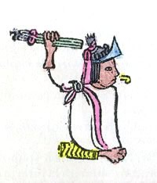
Ācamāpīchtli
El que “empuña la vara de caña”, aunque más propiamente es ’puño cerrado con cañas’.
Ācamāpīchtli considerado el primer Huey tlatoani de los mexicas, que afianzó la alianza entre Tenoctitlán y la capital de los topanecas.

Slide 41
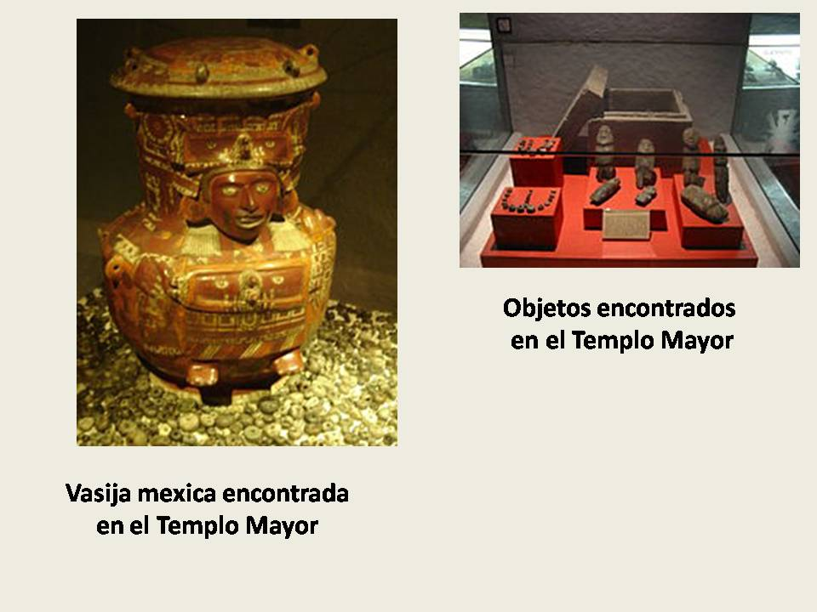

Slide 42
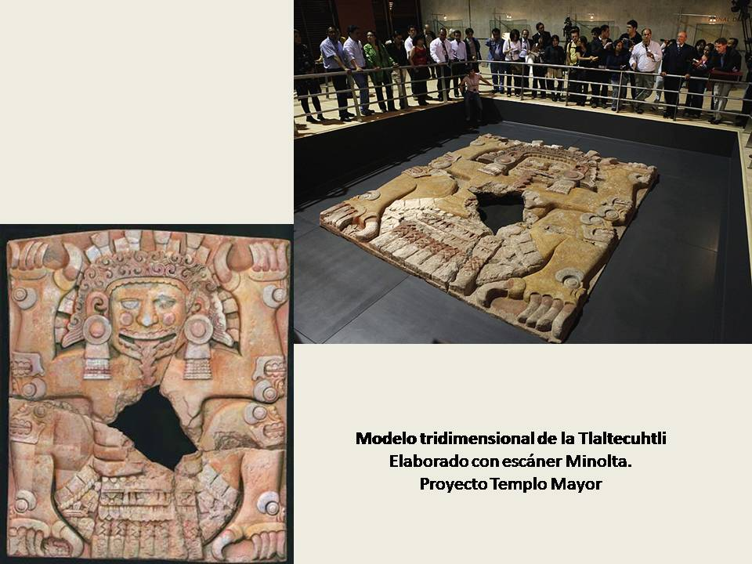

Slide 43
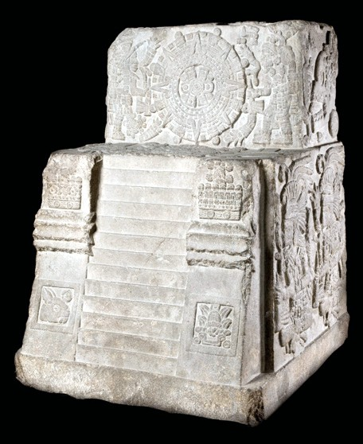
Este impresionante monumento de piedra muestra a Moctezuma junto al sol. La obra, una de las más importantes que se conserva de la cultura azteca, es un documento de extraordinaria destreza que simboliza la condición de mediador entre el pueblo y los dioses que poseía el emperador.
Museo Nacional de Antropología, Ciudad de México.
“Teocalli de la guerra sagrada", un complejo templo piramidal de tamaño reducido esculpido directamente en la piedra que fue encargado por Moctezuma en 1507 para la ceremonia del "Nuevo Fuego", celebrada por los mexicas cada 52 años, cuando coincidían los calendarios civil y lunar.

Slide 44
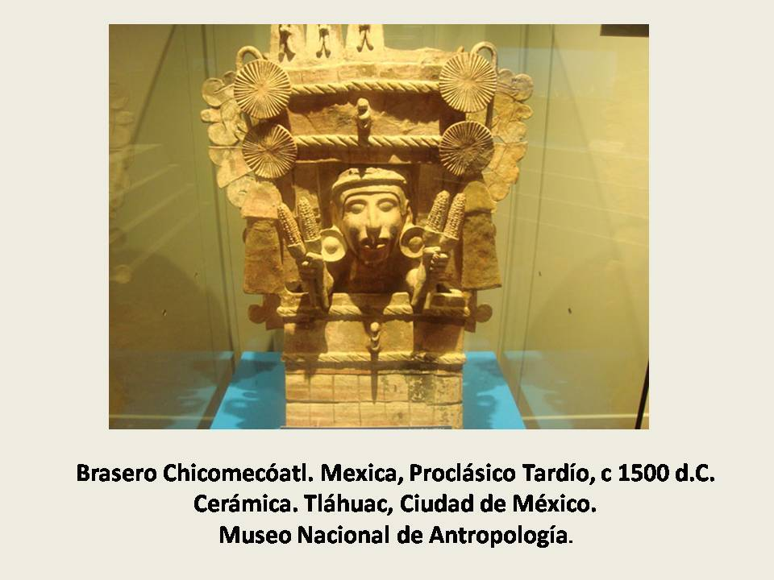

Slide 45
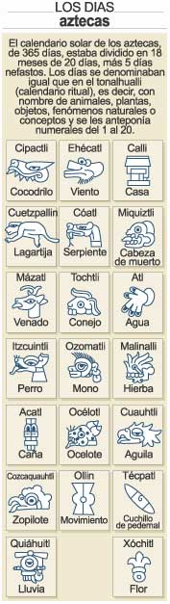
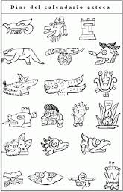
Días del calendario azteca
El año de 365 días estaba dividido en 18 meses (de aproximadamente 20 días), cuyos nombres se ven en las figuras de arriba (animales, plantas, etc.).

Slide 46
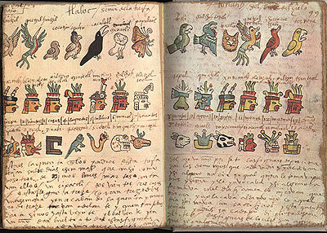
Códice de Tudela
Folios 98 verso and 99 recto, muestran aspectos del calendario azteca.Fue descubierto en 1940 y comprado por el Gobierno español.
Museo de América – Madrid
El nombre del Códice le viene por Don José Tudela de la Orden, quien lo presentó en 1947 al mundo científico en el Congreso Internacional de Americanistas de París.

Slide 47
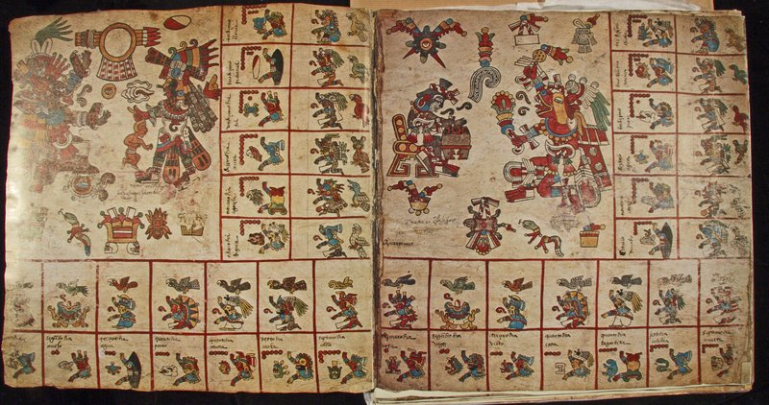
Códice Borbónico
Se trata de un manuscrito en forma de biombo en amatl (papel de corteza), el Códice Borbónico es un calendario adivinatorio (tonalamatl/libro de los días) utilizado para adivinar el futuro con propósitos prácticos y rituales. Cada página representa una “semana” de trece días en un calendario de 260 días donde están prominentemente plasmados los dioses regentes y los símbolos asociados con la semana. En los recuadros al borde de cada página, los días de la semana nombrados y numerados (por puntos del 1 al 13) están acompañados por seres supernaturales que los rigen (pájaros y deidades).
Una obra maestra del estilo azteca, el Códice Borbónico se cree hecho después de la llegada de los españoles. Observe las palabras en español que glosan el texto pictográfico de los días numerados.

Slide 48
La religión azteca
La religión azteca no tenía un salvador de la humanidad, ni cielo o infierno para recompensar o castigar las consecuencias de la conducta humana. Los aztecas y sus antepasados, creían que las fuerzas de la naturaleza obraban para el bien o para el mal en gran manera como lo hace la humanidad, así es que para ellos era lógico personificar los elementos como dioses o diosas.
La práctica del rito sagrado traía consigo el ofrecimiento de regalos, las oraciones y la realización de actos simbólicos para inducir a los poderes divinos a obrar por el bien público.

Slide 49
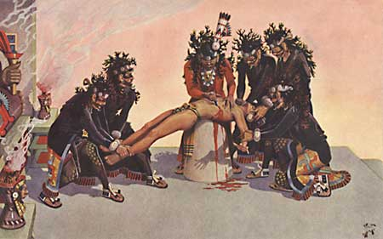
Sacrificio humano, como ofrenda para ganarse la voluntad de los dioses.

Slide 50
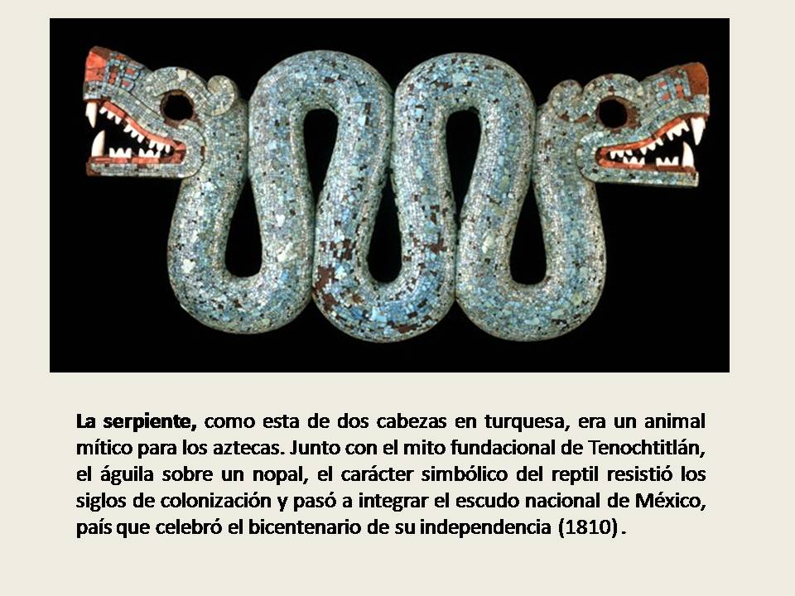

Slide 51
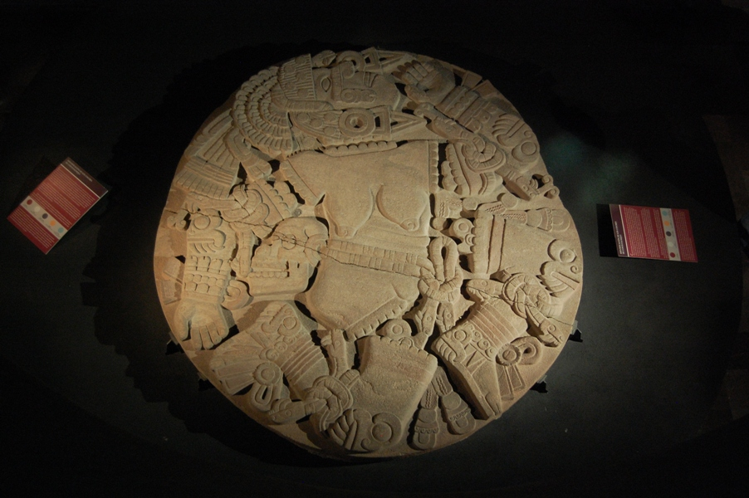
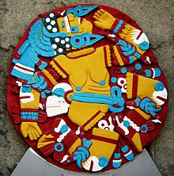

Escultura circular de 3 metros de diámetro, representa a Coyolxauhqui, diosa de la luna, decapitada y desmembrada por su hermano Huitzilopochtli.
Su hermano Huitzilopochtli la descuartizó y arrojó su cabeza al cielo, pues ella y sus otros hermanos planeaban matar a su madre Coatlique tras quedar ésta embarazada de un modo que consideraban deshonroso, por medio de una bola de plumas que guardó en su seno. Del embarazo nació el propio Huitzilopochtli.

Slide 52

Coatlicue (“la de la falda de serpientes”)
Es la diosa madre de la tierra y la fertilidad. Ella generó a Huitzilopochtli y a Coyolxauhqui.
Esta escultura de piedra fue hallada en la Ciudad de México. Consta de dos partes, el cuerpo (parte superior) con las fauces del jaguar, aspecto de ave rapaz y de serpiente, y una parte posterior que parece pertenecer a otra escultura.,

Slide 53


Slide 54

A Tlazoltéotl se le menciona generalmente como devoradora de inmundicias, una diosa que recibe las malas acciones de la humanidad a través del arrepentimiento, sin embargo, su imagen iconográfica se representa en actitud de parir, de la forma en que el parto se ha representado en las diosas de las culturas más antiguas.
En cuclillas y con las palmas de las manos en las nalgas, un gemido saldría de su boca semiabierta en tanto que de su bajo vientre emerge la cabeza de un recién nacido figura así representada muestra la forma en que la mujer prehispánica daba a luz, con la fuerza de su cuerpo y su mente, mirando hacia el infinito como pidiendo la ayuda de los dioses en el difícil momento de traer a un nuevo ser a la vida.
Si la mujer moría al dar a luz, se asimilaba al destino de un guerrero muerto en combate o en sacrificio. Después de muerta lavaban su cuerpo y sus cabellos y la vestían con ropas nuevas para sepultarla.
Diosa Tlazoltéotl de parto

Slide 55


Slide 56

Divinidades aztecas
El Códice Florentino, una crónica icónica de la cultura y de la historia azteca que se conservaba en la Biblioteca Medicea Laurenziana de Florencia, Italia, y regresó a México después de cuatro siglos.

Slide 57

Chicomecoatl fue comparado con la diosa romana Ceres en el Códice Florentino.

Slide 58

Para los antiguos aztecas, cada ciclo de 52 años en la antigua Tenochtitlan, el mundo estaba en peligro de dejar de existir si el sol no se levantaba de nuevo, por ello era encendido en un templo que actualmente se encuentra bajo el cerro de la estrella, (cuyo nombre prehispánico era Huizachtecatl), por medio de un ritual, el fuego nuevo, buscando animar al sol a salir por otro ciclo de 52 años más.
Este periodo de tiempo es el que transcurría para la coincidencia entre el calendario solar y el lunar.
Representación de un ritual del Fuego Nuevo
(Codex Borbonicus, p.34)

Slide 59

Probablemente fue cimiento del Templo o del Convento que actualmente es el Museo de la Charrería. Proveniente de las excavaciones de la línea 1 del Metro de la Ciudad de México.
La figura aparece sentada, de forma semejante a la Xochipilli, a la forma indígena según dicen, o en la posición de flor de loto para las culturas asiáticas, postura que no puede ser exclusiva de ningún pueblo.
LA COATLICUE DEL METRO
Escultura que representa probablemente a Tlaltecuhtli, el Señor de la tierra.

Slide 60


La imagen de Tlaltecuhtli está grabada en la base de lo que fue un cuauhxicalli, como advirtieron Jesús Sánchez y Antonio Peñafiel cuando, a finales del siglo XIX, estudiaron el monumento; desde entonces pertenece al acervo del MNA. De acuerdo con los arqueólogos Eduardo Matos y Felipe Solís, la pieza estuvo en el Convento de San Francisco de la ciudad de México en la época colonial, en donde se le usó como pileta, ya que la parte superior está excavada, lo que destruyó los relieves con motivos solares que quizás ahí hubo, incluso, en la parte inferior es notable una perforación que servía de desagüe de la pileta.
Basa de columna con grabado de Tlaltecuhtli.
Al colocarla en su posición natural, quedaba oculta la figura del dios.

Slide 61


Slide 62


Un cuauhxicalli o quauhxicalli (en español "vaso de las águilas") fue un vaso o recipiente de piedra usado por los aztecas para colocar los corazones de los humanos sacrificados en sus ceremonias.
Un cuahxicalli era frecuentemente decorado con motivos zoomórficos, comúnmente águilas o jaguares.
Águila de piedra Cuauhxicalli, con un hueco en el dorso para colocar los corazones humanos que los mexica ofrecían al sol.

Slide 63


Slide 64


Slide 65


Slide 66

Cuauhxicalli con figura de Chac-Mool
México, Tlaxcala
Museo Nacional de Antropología

Slide 67


Los antiguos aztecas preparaban, con cierta clase de pita o agave llamada "maguey" o "metl", una bebida denominada "actli", más conocida por "pulque".
Para ello se extraía, mediante incisiones efectuadas en el bohordo de las plantas, un jugo melífero que se cocía con ciertas raíces llamadas "ocpatli".
Hay unas veinte especies de agave y diversas variedades de pulque. De estas hubo una que se llamaba "metlaloctli", es decir "pulque azul", por su coloración.
El primer pulque "huitztli" lo ofrendaban como primicia ante el "Colibrí hechicero", dios de la guerra y del sol, propiciando el nacimiento de valientes guerreros o de mujeres hábiles y discretas.
El pulque azul - bebida azteca

Slide 68

Parto junto a una planta de maguey

Slide 69


El pulque
El pulque es una bebida alcohólica hecha a partir de la fermentación del aguamiel, o la salvia de la planta del maguey (fotografía abajo). Los magueyes, que son parte de la familia del agave, alcanzan su madurez y florecen entre los 6 y los 9 años de edad. Para hacer pulque, la planta es pinchada repetidamente hasta que alcanza la madurez, previniendo que florezca y alentando la producción del aguamiel. Donde la planta fue pinchada, se talla un cuenco para recolectar la salvia. Cuando se ha recolectado lo suficiente, la salvia es fermentada naturalmente sin agregar la levadura, y al finalizar el rápido proceso de fermentación se hace pulque. El pulque se consume enseguida, ya que su tiempo de conservación es bastante corto.

Slide 70


Slide 71

Códice de tributos de Coyocán
S. XVI
Biblioteca Nacional de España
Madrid

Slide 72

La piedra del Calendario, da forma a un resumen del infinito universo azteca.
En el centro está la cara del Dios Sol, Tonatiuh, y a los lados hay cuatro cuadretes, cada uno de los cuales da las fechas de las cuatro edades anteriores del mundo y juntos representan la de nuestra era presente. Los veinte nombres de los días circundan este elemento central, y ellos, a su vez, están circundados por una banda de glifos del jade y la turquesa, lo que da idea de su preciosidad y al mismo tiempo simbolizan el cielo y su color. Está engalanada por los signos de las estrellas a través de los cuales penetran dibujos representativos de los rayos del sol. Dos inmensas serpientes de fuego, que simbolizan el año y el tiempo, circundan el perímetro para encontrarse, cara a cara, en la base. Penetrando profundamente a través de estas formas hasta lo que representan, encontramos una concepción grandiosa de la majestad del universo.

Slide 73


Slide 74

5
El episodio de Tecoaque
Quizá la parte más impactante sea la dedicada a Tecoaque, (significa “el lugar donde se los comieron”), en la que se ven esqueletos humanos.
Los sacrificados formaban parte de una caravana de 550 personas que sufrió una emboscada azteca. En la comitiva iban 40 españoles, 10 de ellos mujeres. Fueron apresados y sacrificados en banquetes rituales.
Al fondo, una gran vasija para limpiar los cadáveres antes de exponer sus cráneos. La respuesta de Cortés fue mandar “destruir y asolar” el pueblo, como contó él mismo.

Slide 75


Matanza de Tecoaque (o Teocache )
En julio de 1520 los aztecas apresaron una caravana salida de Veracruz cuando se dirigía a unirse a Hernán Cortés en Tenochtitlán. Los restos arqueológicos de Teocache, “donde se los comieron”, ilustran lo acontecido entre junio de 1520 y julio de 1521, los miembros de la caravana y los animales que llevaban consigo- los primeros procedentes de Europa llegados al continente- fueron sacrificados.
La sala al completo es impactante, la preside la reconstrucción del Tzompantli con 14 cráneos humanos exhibidos ante el templo principal como trofeo y oferta a los dioses que fue ocultado precipitadamente a inicios de 1521, al aproximarse una expedición de castigo. Este enclave fue destruido, sus ídolos decapitados y sus habitantes fueron muertos o convertidos en esclavos como represalia por lo acaecido.

Slide 76
La Matanza de Cholula - 1512
En su paso hacia Tenochtitlan Cortés llegó a Cholula, aliada del Imperio mexica, que era la segunda ciudad más grande después de Tenochtitlan, con 30.000 habitantes.
Bernal Díaz del Castillo cuenta en su crónica que después de haber recibido a Cortés y a su enorme ejército, las autoridades de Cholula planearon tenderle una emboscada y aniquilar a los españoles. Díaz del Castillo cuenta que él y las tropas vieron a un costado de los templos las varas con collares que supuso destinadas a los españoles para ser llevados cautivos a Tenochtitlan.
Díaz del Castillo también cuenta que una anciana y unos sacerdotes de los templos de Cholula alertaron a Cortés, quien mandó inmediatamente a su ejército atacar, causando lo que se conoce como la matanza de Cholula, en la que más de 5.000 hombres mexicas murieron en cinco horas. El contingente permaneció en Cholula durante octubre y noviembre y al salir Cortés mandó incendiar la ciudad.
En su paso desde Cholula, Cortés había recorrido el camino hacia el Valle de México, cruzando por entre dos volcanes, el Popocatépetl y el Iztaccíhuatl hasta llegar a un paraje boscoso y de espléndida belleza que hasta hoy lleva el nombre de Paso de Cortés.
Del otro lado, avistó por primera vez el lago de Texcoco aproximándose a el por el rumbo de Xochimilco.

Slide 77

Los adoratorios del templo Mayor
El adoratorio de Huitzilopochtli en la cima del Templo Mayor simbolizaría Coatepec. Así comprendemos la presencia al pie de la escalera que llevaba a la cumbre de la famosa escultura que representa a la diosa Coyolxaauhqui desmembrada.
Cuando una víctima era sacrificada en la cima del templo, su cuerpo era arrojado escaleras abajo, como una repetición simbólica del mito.
A la izquierda, los dos adoratorios con sus dioses representados, y a la derecha, el Tzompantli, altar recubierto de calaveras humanas.

Slide 78

Tzompantli, altar recubierto de calaveras humanas
Aunque el sacrificio humano siempre existió en Mesoamérica, podemos preguntarnos porqué tomó un carácter tan crudo en los aztecas: según los cronistas, en 1487 entre 3.000 y 84.000 personas fueron sacrificadas durante los cuatro días que duró la reconsagración del Templo Mayor en el reinado de Ahuízotl, aunque estas cifras les parecen exageradas a ciertos autores por la dificultad técnica de matar tantas personas en tan poco tiempo.

Slide 79


Slide 80


Slide 81


Slide 82


Slide 83
6
Templos
de
Tenoctitlán

Slide 84


Maqueta del templo Mayor
Museo Nacional de Antropolgía de México
Tenochtitlan-Templos
Tetl=Piedra, Nochtli=Tuna y tlan= lugar de abundancia (lugar de tunas sobre abundantes piedras o colinas). Fue la capital del Imperio mexica. La fundación de la ciudad es un hecho cuya historia se mezcla con la leyenda. La mayoría de las fuentes cita como fecha de fundación de la ciudad el año de 1325.
Nota: “ Tunas” son las frutas que da el nopal.

Slide 85


Slide 86



Su construcción se realizó en siete etapas y alcanzó una altura aproximada de 45 metros.
Periodo Posclásico.

Slide 87


Slide 88


Slide 89


Slide 90

Estado actual de los templos
Serpiente

Slide 91

Maqueta de una gran pirámide escalonada, azteca
Tiene la misma forma que la egipcia de Saqqara.

Slide 92
7
El Virreinato de
Nueva España
El Virreinato llegó a ocupar, en su máxima extensión, lo que hoy es México, el centro y sur de los actuales Estados Unidos, Guatemala, Belice y Filipinas.
Tras la destrucción del Imperio azteca, los conquistadores españoles se dispusieron a derribar la antigua capital azteca, Tenochtitlan, y fundar una ciudad nueva de aspecto europeo. Así, Ciudad de México se convirtió en la capital del virreinato de Nueva España. Con la construcción de la nueva capital, España puso un énfasis en la “europeización” de los territorios, introduciendo instituciones políticas occidentales, como iglesias, ayuntamientos y encomiendas, para, de este modo afianzar su dominio en la región.
La encomienda consistía en la concesión de una determinada cantidad de indígenas a un súbdito español, encomendero, en compensación por los servicios prestados. Tras eso, el encomendero se hacía responsable de los nativos puestos a su cargo, los evangelizaba, y percibía los beneficios obtenidos de su trabajo.

Slide 93
Encuentro de Hernán Cortés y Moctezuma
La entrada en la ciudad, de Tenochtitlan, sucedió el 8 de noviembre de 1519, a la entrada a la misma se produjo el encuentro de Moctezuma y Cortés, haciendo de intérprete la nativa conocida como “la Malincha”.
Moctezuma II creyó que los españoles eran enviados del dios que vendría del Este -este es Quetzalcóatl o Serpiente Emplumada- y fue un espléndido anfitrión de estos, obsequiándole entre otras cosas, el Tocado del Dios Quetzalcóatl, mejor conocido como Penacho de Moctezuma, que fue enviado junto con otros presentes a la Corte Imperial.
Dado que Carlos I era de la casa de Austria (los Habsburgo) al extinguirse la rama Española, este regalo terminó en Austria.

Slide 94


Slide 95


Slide 96

Penacho de Moctezuma (Copia)
Según investigadores esta pieza sería una de las 158 que Moctezuma dio como regalo para el Rey Carlos I, y que desde entonces ha permanecido en Europa. Tras la segunda guerra mundial terminó en Austria. Allí permanecerá dado el riesgo que supone para su integridad, moverlo de su actual lugar.

Slide 97

COLGANTE XIUHTECUHTLI
Esta pequeña pieza de orfebrería azteca datada en torno al 1500 representa a Xiuhtecuhtli, dios del fuego y el calor. Procede del Museo Nacional de Antropología, Ciudad de México y está datada en torno al 1500.
Es de una extraordinaria realización.

Slide 98

Placa conmemorativa del primer encuentro entre Cortés y Moctezuma en la Ciudad de México.
Estudios recientes han determinado que, con toda probabilidad, el conquistador extremeño y el tlahtoani mexica se encontraron en un sitio distinto al que señala el monumento.

Slide 99


Cortés acompañado de La Malincha
negocia con Moctezuma.
Éste moriría apedreado por sus súbditos, al considerar que solo obedecía las ordenes de Hernán Cortés.
Códice de Moctezuma

Slide 100



Una de los rituales que practicaban los aztecas eran los sacrificios, para ello empleaban cuchillos de madera y sílex, con los que abrían el pecho del sacrificado y extraían el corazón de la víctima.
Cuchillo de sacrificio

Slide 101

CABEZA DE GUERRERO ÁGUILA
Esta pieza en basalto procedente de la colección del Museo Nacional de Antropología de México representa a un “cuāuhpipiltin” o guerrero águila.
Estos guerreros pertenecían junto a los “ocēlōpipiltin” o guerrero jaguar a las élites guerreras del antiguo Imperio azteca.

Slide 102


Slide 103

Equipamiento de guerrero águila
Al fondo un guerrero español.

Slide 104

Armamento usado por los conquistadores

Slide 105

La coraza de hierro del español Pedro de Alvarado, quien acompañó como capitán a Hernán Cortés en México tras participar en la conquista de Cuba

Slide 106


Slide 107



Tibor
Museo de América
Madrid
Tibor
Tonala (México).
Siglo XVII

Slide 108

Ánfora - Autor desconocido
Finales del siglo XVII, principios siglo XVIII
Tonala, Jalisco (México)
Barro con engobe.
Museo de América-Madrid
Tibor - Autor desconocido
Finales del siglo XVII, principios siglo XVIII
México Ciudad
Barro bruñido y madera.
Museo de América-Madrid

Slide 109


Slide 110

Biombo de los Virreyes
Museo de América-Madrid
Datación 1676-1700
Contexto Cultural/Estilo Virreinato de Nueva España
Escuela mexicana
Procedencia México (América del Norte)
Lienzo / Pintura al óleo

Slide 111


Slide 112


Slide 113


Slide 114


Slide 115

Escritorio de maderas embutidas, relleno de pasta negra con guarniciones de hierro forjado con restos de dorado, perteneciente a la colección del Museo Nacional de Historia del Castillo de Chapultepec.

Slide 116

Lienzos que vemos en la fotografía, en la que se muestran: al frente, la Virgen de Guadalupe, obra de Juan de Villegas del primer tercio del siglo XVIII y que procede del Virreinato de la Nueva España; a la derecha, San José y el Niño, de la Escuela Andina y también del siglo XVIII; y a la izquierda, el Arcángel San Rafael, una obra del siglo XVII y que procede, junto a la anterior, del Virreinato del Perú.
Museo de América-Madrid

Slide 117


Slide 118

PRODUCTOS QUE LLEGARON DEL NUEVO MUNDO
Con la llegada de los españoles al Nuevo Mundo, muchos productos como el tomate, el pimiento, la calabaza, la patata o el tabaco llegaron hasta territorio español. La exposición dedica una vitrina a estos productos y además expone una orden del Santo Oficio sobre el tabaco.

Slide 119
Leyenda Negra
Hay un retrato de fray Bartolomé de las Casas, que denunció el genocidio de los indios, y un ejemplar de su Brevísima relación de la destrucción de las Indias, junto a un grabado para ilustrar los males de la conquista, como la viruela, y otro, de 1594, que representa a Núñez de Balboa “aperreando a los indios”, dice el título: echándoselos a comer a los perros. La nota explicatoria reza: “Versión deformada de las críticas exageradas de fray Bartolomé de las Casas popularizada por la Leyenda negra”.
La mala fama de Cortés se despacha en un panel: “Italia, Francia, Holanda, Alemania e Inglaterra fomentaron una campaña en contra del imperio español en la que se incluyó la conquista de América. El éxito de esta campaña fue muy significativo y ha tenido y aún tiene repercusiones a ambos lados del Atlántico”

Slide 120

De la Leyenda Negra sobre Vasco Núñez de Balboa
Empleo de perros alanos contra los indígneas.

Slide 121


Fray Bartolomé de las Casas
1474-1566
«Procurador o protector universal de todos los indios de las Indias».
Obispo de Chiapas, en el virreinato de Nueva España. Además fue escritor y el principal apologista de los derechos de los índígenas.
Óleo sobre lienzo
Virgilio Mattoni de la Fuente
1886
Archivo General de Indias-Sevilla

Slide 122


Slide 123


Conde Gálvez
Óleo de Salvador Maella
Retrato ecuestre del Virrey Bernardo de Gálvez
Óleo y esgrafiado sobre tela.
Museo Nacional de Historia de Mexico
Por la recuperación de la Florida Occidental fue recompensado con los grados de mariscal de campo y teniente general-gobernador del territorio conquistado. El rey Carlos III le concedió el título de conde de Gálvez, y le permitió incluir en sus armas el lema: Yo solo, en reconocimiento por la toma de Pensacola.

Slide 124

Los aztecas hablaban una lengua llamada náhuatl. La escritura mezclaba pictogramas, ideogramas y signos fonéticos. En sus escritos queda reflejada su propia historia, geografía, economía, religión, etc.
Algunos códices han perdurado a lo largo del tiempo como es el caso del Códice Borbónico. Se trata de un libro-calendario con dos partes, la primera un libro de los destinos, llamado tonalamalt y la segunda las fiestas de los meses, xiuhpohualli.
En la sociedad azteca, el emperador tenía poder ilimitado, que abarcaba todas las cosas y todas las personas. Junto a él, los guerreros y sacerdotes formaban el grupo social de mayor poder.
Los guerreros eran el principal apoyo del emperador y permitió la creación de un imperio muy poderoso pero aislado políticamente.

Slide 125


Slide 126


Slide 127

Libros prohibidos, utensilios para preparar y tomar el afrodisíaco chocolate, recipientes para bebidas embriagantes, y un conjunto de pinturas al óleo que dan cuenta del bien y el mal, algunas que verá el público por única ocasión y otras que por primera vez saldrán de sus recintos, serán reunidas en el Museo Nacional del Virreinato (MNV) para despertar la fascinación del visitante por El pecado y las tentaciones en la Nueva España.
“El pecado y las tentaciones en la Nueva España” reúne además catecismos, confesionarios y libros expurgados durante la Colonia que custodian las bibliotecas “Elías Amador”, de Zacatecas, y la Nacional de Antropología e Historia. Además sobresalen piezas como el escudo del Tribunal del Santo Oficio de la Inquisición, elaborado en óleo sobre tela en el siglo XVIII, y una réplica en fibra de vidrio de la monumental pila bautismal del Ex Convento de Zinacantepec, una de las más grandes que existe en México.

Slide 128

Maqueta de la catedral en Ciudad de México
Es una extraordinara maqueta, que dispone de un dispositivo que hace bajar la fachada para que se pueda ver el interior de la larga nave de la catedral, que al estar edificada sobre terrenos de la laguna, tiene una estructura más en planta que en altura.
Museo de América - Madrid

Slide 129

Catedral de la Ciudad de México
El templo comenzó a construirse en el año 1573 siguiendo el proyecto del arquitecto Claudio de Arciniega, si bien fue modificada posteriormente. Para levantarla, hubo que salvar los problemas de su cimentación, pues se ubicaba sobre el terreno pantanoso de una laguna. Esto se resolvió construyendo un soporte con cientos de estacas de madera de cedro. En 1667, fue inaugurado su interior, siendo las fachadas terminadas en 1689. Más adelante, sería edificada la Capilla del Sagrario, la cual se uniría al resto del templo de forma que ambos quedaran comunicados y haciendo de la Catedral una construcción de enormes dimensiones. Finalmente, fue terminada en 1817, teniendo notables influencias de las catedrales de Sevilla y Jaén.

Slide 130


Slide 131

LIENZO DE ESPAÑOL E INDIA y su hijo MESTIZO
La última parte de esta exposición está dedicada al ‘Virreinato de Nueva España. 1535-1821’ y en ella se exponen una serie de lienzos entre los que destaca este óleo atribuido a José de Ibarra que atestigua el mestizaje cultural que se vivió en el Nuevo Mundo con la llegada de los españoles.

Slide 132

Monumento al Mestizaje
Obra de Julián Martínez y M. Maldonado (1982). Representa a Hernán Cortés, La Malinche (Malintzin, o Malinalli, o Doña Marina) y su hijo, Martín Cortés.

Slide 133

Península de Baja California y el Mar de Cortés o Golfo de California (NASA).

Slide 134

Prohibición de fumar tabaco
Por orden del Santo Oficio
(La Inquisición)

Slide 135


Slide 136


Slide 137

Tumba actual de Hernán Cortés en el Templo del Hospital de Jesús (México) Hospital que el conquistador había fundado y donde, en su juventud, dijo que quería ser enterrado. El templo se encuentra en mal estado y por lo tanto no será el último lugar donde descanse Hernán Cortés, ya que su tumba ha sido cambiada de lugar en numerosas ocasiones.
Hernán Cortés murió el viernes 2 de diciembre del año 1547 en Castilleja de la Cuesta (Sevilla), cuando pensaba volver a sus posesiones americanas. Recibió su primera sepultura en el cercano Monasterio de San Isidoro del Campo, en la cripta de la familia del duque de Medina Sidonia bajo las gradas del altar mayor, con un epitafio que le dedicó su hijo Martín Cortés, segundo Marqués del Valle.

Slide 138
F I N A L
A.G.Montero -2015

